Slide 1
单片机实验主题六：串行总线扩展技术
实验内容：
实验内容1：DS18B20实验
实验内容2： AT24C02实验
实验内容3： DS1302实验
实验内容4：实验任务扩展

Slide 2
实验要求
1.结合DS18B20理解one-Wire总线协议及51单片机如何用I/O口与软件程序模拟实现1-Wire接口协议；
2.结合AT24C02理解I2C串行总线协议及51单片机如何用I/O口与软件程序模拟实现I2C接口协议；
3.结合DS1302理解SPI串行总线协议及51单片机如何用I/O口与软件程序模拟实现SPI接口协议；
4.体会单片机应用系统设计方法：模块化设计方法
硬件系统的功能模块化设计，程序的功能模块化设计；

Slide 3
一。串行总线扩展
系统扩展除并行扩展外，串行总线扩展也得到广泛的应用。常用的串行扩展接口有I²C（Inter Interface Circuit，内部接口电路）串行总线接口、单总线（1-Wire）接口、Motorola公司的SPI串行外设接口以及Microwire总线三线同步串行接口。
今天学习掌握几种串行扩展接口总线的工作原理及特点，重点在于如何用软件模拟的方法来实现AT89S51的I²C接口和SPI接口及1-Wire接口的方法。

Slide 4
单片机串行扩展技术与并行扩展技术比具有显著的优点，串行接口器件需要的I/O口线很少（仅需1～4条），简化了器件间的连接，进而提高了可靠性。串行接口器件体积小，占用电路板的空间小，明显减少了电路板空间和成本。除上述优点，还有工作电压宽、抗干扰能力强、功耗低、数据不易丢失等特点。因此，串行扩展技术在单片机系统中已得到了广泛的应用。

Slide 5
1.单总线串行扩展
单总线（也称1-Wire bus）是由美国DALLAS公司推出的外围串行扩展总线。它只有一条数据输入/输出线DQ，总线上的所有器件都挂在DQ上，电源也通过这条信号线供给，一条信号线的串行扩展技术，称为单总线技术。
单总线系统中配置的各种器件，由DALLAS公司提供的专用芯片实现。每个芯片都有64位ROM，厂家对每一个芯片用激光烧写编码，其中存有16位十进制编码序列号，它是器件的地址编号，确保它挂在总线上后，可以唯一被确定。除了器件的地址编码外，芯片内还包含收发控制和电源存储电路。这些芯片的耗电量都很小（空闲时几

Slide 6
μW，工作时几mW），工作时从总线上馈送电能到大电容中就可以工作，故一般不需另加电源。下面一个例子说明单总线的具体应用。
图1为一个由单总线构成的分布式温度监测系统，可用于各种狭小空间内设备的数字测温。
图中多个带有单总线接口的数字温度传感器DS18B20芯片（DALLAS公司）都挂在单片机的1根I/O口线（即DQ线）上。单片机对每个DS18B20通过总线DQ寻址。DQ为漏极开路，须加上拉电阻。DS18B20芯片封装形式多样，其中的一种封装形式见图1。

Slide 7
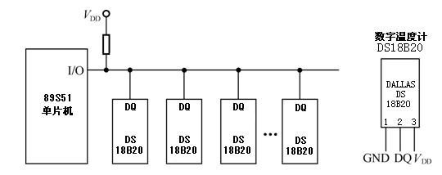
图1 单总线构成的分布式温度监测系统

Slide 8
在1-Wire 总线上传输的是数字信号，数据传输均采用CRC码校验。DALLAS公司为单总线的寻址及数据的传送制定了总线协议，具体内容请查阅相关资料。
1-Wire协议的不足在于其传输速率稍慢，特适用于测控点多、分布面广、种类复杂，而又需集中监控、统一管理的应用场合。

Slide 9
2. SPI总线串行扩展
SPI（Serial Periperal Interface）是Motorola公司推出的一种同步串行外设接口，允许单片机与多个厂家生产的带有标准SPI接口的外围设备直接连接，以串行方式交换信息。
1）. SPI总线的扩展结构
SPI外围串行扩展结构如图2。SPI使用４条线：串行时钟SCK，主器件输入/从器件输出数据线MISO，主器件输出/从器件输入数据线MOSI和从器件选择线CS*。
SPI的典型应用是单主系统，即只有一台主器件，从器件通常是外围接口器件，如存储器、I/O接口、A/D、D/A、键盘、日历/时钟和显示驱动等。单片机扩展多个外围器件时，SPI无法通过

Slide 10
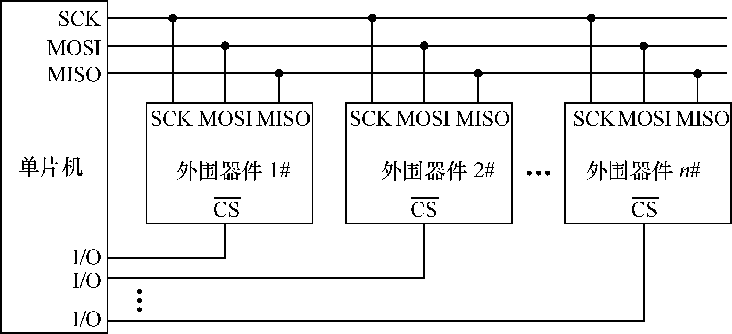
图2 SPI外围串行扩展结构图

Slide 11
数据线译码选择，故外围器件都有片选端。
在扩展单个SPI器件时，外围器件的片选端可以接地或通过I/O口控制；在扩展多个SPI器件时，单片机应分别通过I/O口线来分时选通外围器件。
在SPI串行扩展系统中，如某一从器件只作输入（如键盘）或只作输出（如显示器）时，可省去一条数据输出（MISO）线或一条数据输入（MOSI）线，从而构成双线系统（接地）。
SPI系统中单片机对从器件的选通需控制其CS*端，由于省去传输时的地址字节，数据传送软件十分简单。但在扩展器件较多时，需要控制较多的从器件CS*端，连线较多。

Slide 12
在SPI串行系统中，主器件单片机在启动一次传送时，便产生8个时钟，传送给接口芯片作为同步时钟，控制数据的输入和输出。数据的传送格式是高位（MSB）在前，低位（LSB）在后，如图3所示。数据线上输出数据的变化以及输入数据时的采样，都取决于SCK。但对于不同的外围芯片，有的可能是SCK的上升沿起作用，有的可能是SCK的下降沿起作用。SPI有较高的数据传输速度，最高可达1.05Mbit/s。
Motorola公司为广大用户提供了一系列具有SPI接口的单片机和外围接口芯片，如存储器MC2814、显示驱动器MC14499和MC14489等各种芯片。

Slide 13
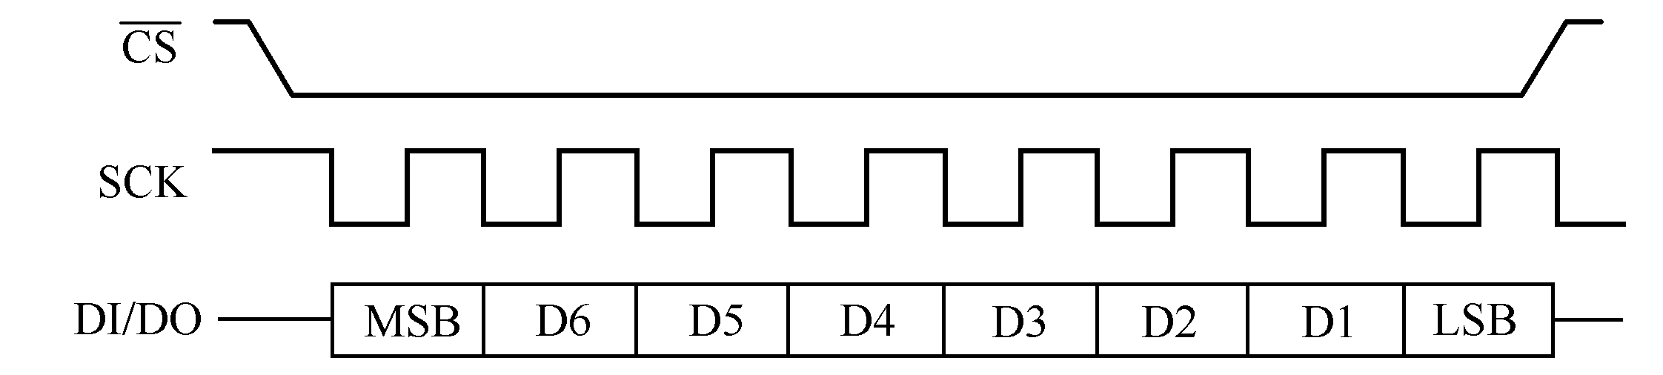
图3 SPI数据传送格式

Slide 14
SPI外围串行扩展系统的从器件要有SPI接口。主器件是单片机。目前已有许多机型的单片机都带有SPI接口。但是对于AT89S51，由于不带SPI接口，可采用软件与I/O口结合来模拟SPI的接口时序。请查阅有关资料。

Slide 15
3. I2C总线的串行扩展
I²C（Inter Interface Circuit）芯片间总线，目前使用广泛的芯片间串行扩展总线。世界上采用的I²C总线有两个规范，荷兰飞利浦公司和日本索尼公司，现在多采用飞利浦公司的技术规范，已成为电子行业认可的总线标准。
采用I²C技术的单片机以及外围器件种类很多，已广泛用于各类电子产品、家用电器及通信设备中。
1）. I2C串行总线系统的基本结构
I²C总线只有两条信号线，一条是数据线SDA，另一条是时钟线SCL。SDA和SCL是双向的， I²C总线上各器件的数据线都接到SDA线上，各器件时钟线均接到SCL线上。

Slide 16
I²C系统基本结构如图4。带有I²C总线接口的单片机可直接与具有I²C总线接口的各种扩展器件（如存储器、I/O芯片、A/D、D/A、键盘、显示器、日历/时钟）连接。由于I²C总线采用纯软件的寻址方法，无需片选线的连接，这就大大简化了总线数量。I²C串行总线的运行由主器件控制。主器件是指启动数据的发送（发出起始信号）、发出时钟信号、传送结束时发出终止信号的器件，通常由单片机来担当。从器件可以是存储器、LED或LCD驱动器、A/D或D/A转换器、时钟/日历器件等，从器件必须带有I²C串行总线接口。
当I²C总线空闲时，SDA和SCL两条线均为高电平。由于连接到总线上的器件的输出级必须是漏级或集电极开路的，只要有一

Slide 17
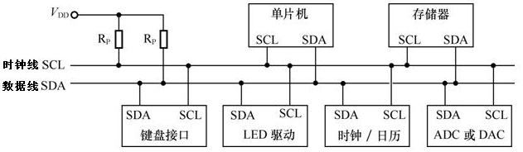
图4 I²C串行总线系统的基本结构

Slide 18
个器件任意时刻输出的低电平，都将使总线上的信号变低，即各器件的SDA及SCL都是“线与”的关系

Slide 19
2）. I²C总线的数据传送规定
1．数据位的有效性规定
I²C总线进行数据传送时，每一数据位传送都与时钟脉冲相对应。时钟脉冲为高电平期间，数据线上的数据必须保持稳定，在I²C总线上，只有在时钟线为低电平期间，数据线上的电平状态才允许变化，如图5。
2．起始信号和终止信号
据I²C协议，数据信号传送由起始信号（S）开始，由终止信号（P）结束。起始信号和终止信号都由主机发出，起始信号产生后，总线就处于占用状态；终止信号产生后，总线就处于空闲状态。下面结合图6介绍有关起始和终止信号的规定。

Slide 20
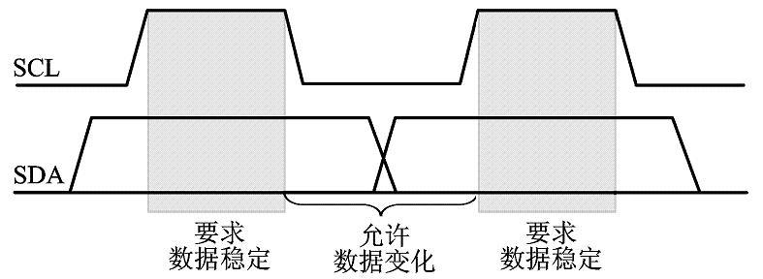
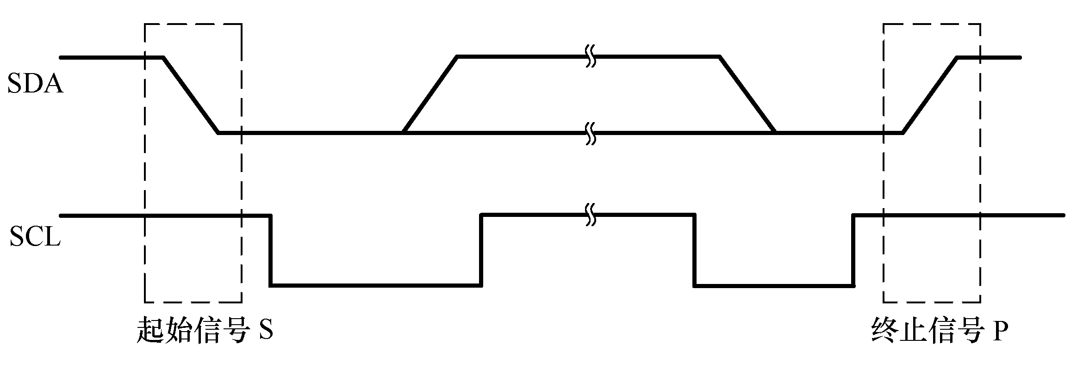
图5 数据位的有效性规定
图6 起始信号和终止信号

Slide 21
（1）起始信号（S）：在SCL线为高电平期间，SDA线由高电平向低电平的变化表示起始信号，只有在起始信号后，其他命令才有效。
（2）终止信号（P）：在SCL线为高电平期间，SDA线由低电平向高电平的变化表示终止信号。终止信号的出现，所有外部操作都结束。
3）． I²C总线上数据传送的应答
I²C总线进行数据传送时，传送的字节数无限制，但每一字节须为8位长。数据传送时，先传最高位（MSB），每一个被传送的字节后面都必须跟随1位应答位（即1帧共有9位），如图7所示。 I²C总线在传送每一字节数据后都

Slide 22
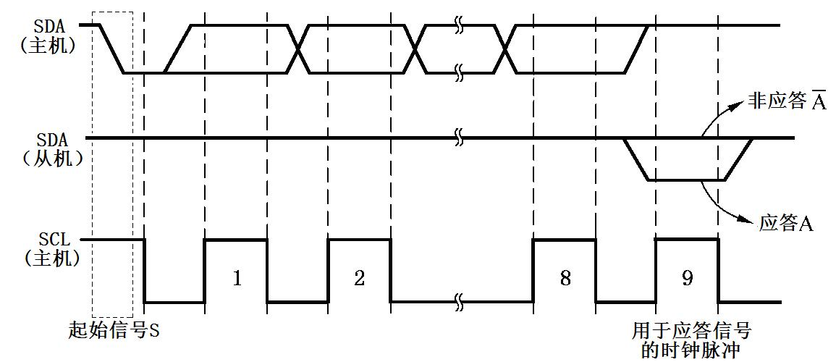
图7 I²C总线上的应答信号

Slide 23
必须有应答信号A，应答信号在第9个时钟位上出现，与应答信号对应的时钟信号由主器件产生。这时发方须在这一时钟位上使SDA线处于高电平状态，以便收方在这一位上送出低电平的应答信号A。
由于某原因收方不对主器件寻址信号应答时，例如收方正在进行其他处理而无法接收总线上的数据时，须释放总线，将数据线置为高电平，而由主器件产生一个终止信号以结束总线的数据传送。当主器件接收来自从机的数据时，接收到最后一个数据字节后，必须给从器件发送一个非应答信号 A*，使从机释放数据总线，以便主器件发送一个终止信号，从而结束数据传送。

Slide 24
4）．I²C总线上的数据帧格式
I²C总线上传送的数据信号即包括真正的数据信号，也包括地址信号。
I²C总线规定，起始信号后须传送一个从器件地址（7位），第8位是数据传送的方向位（R/W*）， “0”表示主器件发送数据（W* ），“1”表示主器件接收数据（R）。每次数据传送总是由主器件产生的终止信号结束。但是，若主器件希望继续占用总线进行新的数据传送，则可不产生终止信号，马上再次发出起始信号对另一从器件进行寻址。因此，在总线一次数据传送过程中，可有以下几种组合方式：

Slide 25
（1）主器件向从器件发送n个字节的数据，数据传送方向在整个传送过程中不变，数传的格式如下：
其中：字节1~字节n为主机写入从器件的n字节的数据。格式中阴影部分表示主器件向从机发送数据，无阴影部分表示从器件向主器件发送。上述格式中的“从器件地址”为7位，紧接其后的“1”和“0”表示主器件的读/写方向，“1”为读，“0”为写。
（2）主器件读出来自从机的n个字节。除第一个寻址字节由主机发出，n个字节都由从器件发送，主器件接收，数据传送的

Slide 26
格式如下：
其中：字节1 ~字节n为从器件被读出的n字节数据。主器件发送终止信号前应发送非应答信号，向从器件表明读操作要结束。
（3）主器件的读、写操作。在一次数据传送中，主器件先发一个字节数据，然后再收一个字节数据，起始信号和从器件地址都被重新产生一次，但两次读写的方向位正好相反。数传的格式如下：

Slide 27
格式中 “Sr” 表示重新产生的起始信号，“从器件地址r” 表示重新产生的从器件地址。
由上可见，无论哪种方式，起始信号、终止信号和从器件地址均由主器件发送，数据字节的传送方向则由主器件发出的寻址字节中的方向位规定，每个字节的传送都必须有应答位(A或A*)相随。
5）．寻址字节
在上面介绍的数据帧格式中，均有7位从器件地址和紧跟其后的1位读/写方向位，即寻址字节。I²C总线寻址采用软件寻址，主器件在发送完起始信号后，立即发送寻址字节来寻址被控的从器件，寻址字节格式如下：

Slide 28

7位从器件地址为“DA3、DA2、DA1、DA0”和“A2、A1、A0”。其中“DA3、DA2、DA1、DA0”为器件固有的地址编码，出厂时就已给定。“A2、A1、A0”为引脚地址，由器件引脚A2、A1、A0在电路中接高电平或接地决定（见图12-11）。
数据方向位（R/W*）规定了总线上的单片机（主器件）与从器件的数传方向。 R/W*=1，表示主器件接收（读）。 R/W*=0，表示主器件发送（写）。

Slide 29
6）．数据传送格式
I²C总线上每传送一位数据都与一个时钟脉冲相对应，传送的每一帧数据均为一字节。但启动I²C总线后传送的字节数无限制，只要求每传送一个字节后，对方回答一个应答位。在时钟线为高电平期间，数据线的状态就是要传送的数据。数据线上数据的改变必须在时钟线为低电平期间完成。在数据传输期间，只要时钟线为高电平，数据线都必须稳定，否则数据线上的任何变化都当作起始或终止信号。
I²C总线数传须遵循规定格式。图为一次完整的数据传送应答时序。根据总线规范，起始信号表明一次数传的开始，其后为寻址字节。在寻址字节后是按指定读、写的数据字节与应

Slide 30
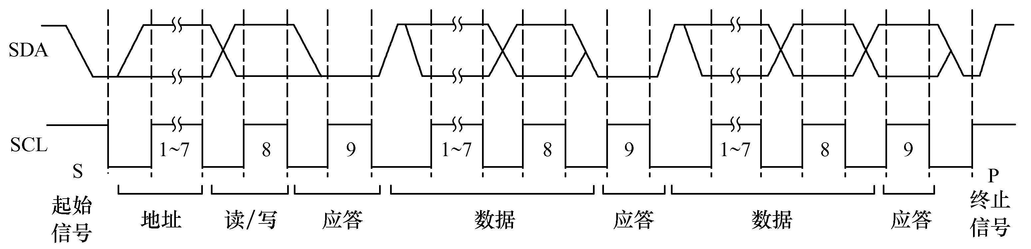
图8 I2C总线一次完整的数据传送应答时序

Slide 31
答位。在数传完成后主器件都必须发送终止信号。在起始与终止信号之间传输的数据字节数由主器件（单片机）决定，理论上讲没有字节限制。
I²C总线上的数传有多种组合方式，前面在数据帧格式中已介绍了常见的三种数传格式，这里不再赘述。
从上述数传格式可看出：
（1）无论何种数据传送格式，寻址字节都由主器件发出，数据字节的传送方向则由寻址字节中的方向位来规定。

Slide 32
（2）寻址字节只表明从器件的地址及数据传送方向。从器件内部的n个数据地址，由器件设计者在该器件的I²C总线数据操作格式中，指定第一个数据字节作为器件内的单元地址指针，并且设置地址自动加减功能，以减少从器件地址的寻址操作。
（3）每个字节传送都必须有应答信号（A/A*）相随。
（4）从器件在接收到起始信号后都必须释放数据总线，使其处于高电平，以便主器件发送从机地址。
7）. AT89S51的I2C总线扩展
许多公司都推出许多带有I²C总线接口的单片机及各种外围扩展器件，常见的有ATMEL公司的AT24C×× 系列存储器、PHILIPS公司的PCF8553（时钟/日历且带有256 × 8

Slide 33
RAM）和PCF8570（256 × 8 RAM）、MAXIM公司的MAX127/128（A/D转换器）和MAX517/518/519（D/A转换器）等。 I²C系统中的主器件通常由带有I²C总线接口的单片机来担当。从器件必须带有I²C总线接口。AT89S51单片机没有I²C接口，可用并行I/O口线结合软件来模拟I²C总线的时序，可使AT89S51不受没有I²C接口的限制。因此，在许多的应用中，都将I²C总线的模拟传送作为常规设计方法。
图10所示为AT89S51单片机与具有I²C总线器件的扩展接口电路。

Slide 34
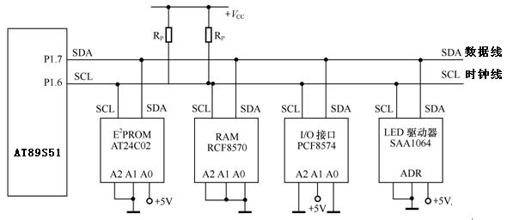
图10 AT89S51单片机扩展I²C总线器件的接口电路

Slide 35
图中，AT24C02为E2PROM芯片，PCF8570为静态256×8 RAM，PCF8574为8位I/O口，SAA1064为4位LED驱动器。虽然各种器件原理和功能有很大差异，但它们与单片机的连接是相同的。
8）.I2C总线数据传送的模拟
由于AT89S51没有I²C接口，可用I/O口线结合软件来实现I²C总线上的信号模拟。AT89S51单片机为单主器件的工作方式下，没有其他主器件对总线的竞争与同步，只存在着主器件单片机对I²C总线上对各从器件的读、写操作。

Slide 36
9）．典型信号模拟
为保证数据传送可靠性， I²C总线的数据传送有严格的时序要求。 I²C总线的起始信号、终止信号、应答/数据“0”及非应答/数据“1”的模拟时序如图11～图14所示。
对终止信号，要保证有大于4.7μs的建立时间。终止信号结束时，要释放总线，使SDA、SCL维持在高电平上，在大于4.7μs后才可以进行第1次起始操作。在单主器件系统中，为防止非正常传送，终止信号后SCL可以设置在低电平。
对于发送应答位、非应答位来说，与发送数据“0”和“1”的信号定时要求完全相同。只要满足在时钟高电平大于4.0μs期间，SDA线上有确定的电平状态即可。

Slide 37
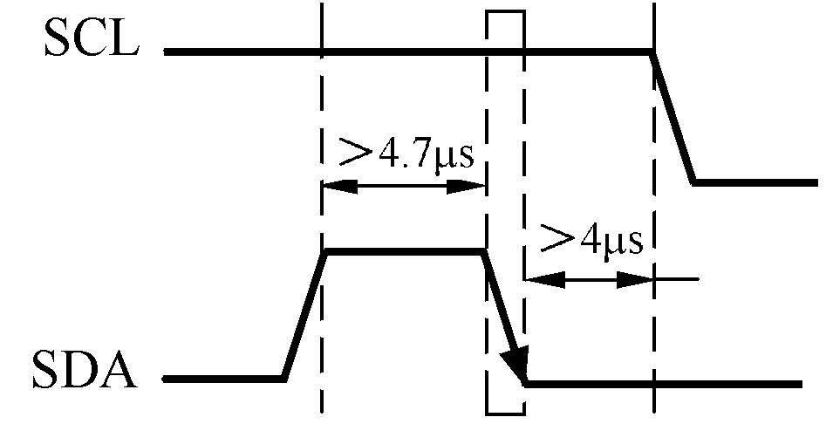
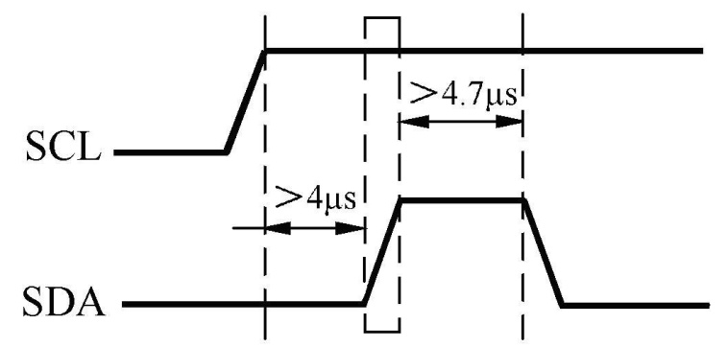
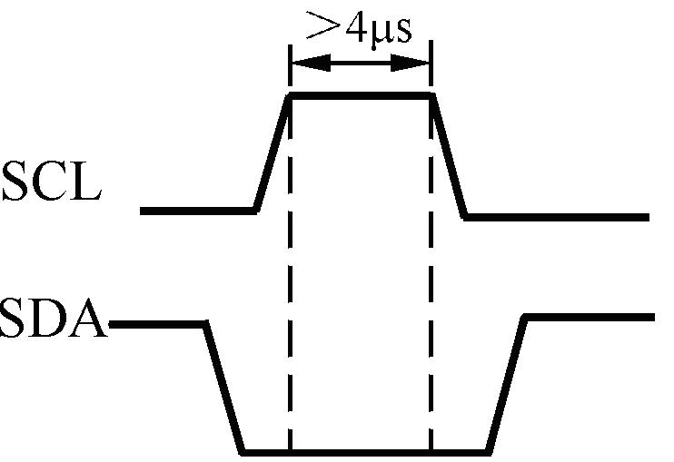
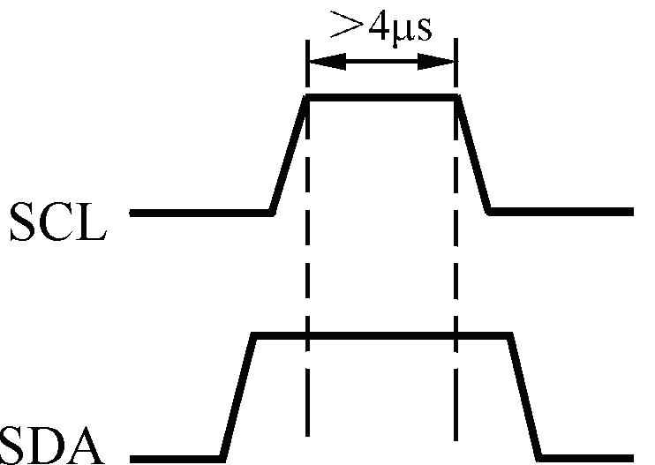
图11 起始信号S的模拟时序
图12终止信号P的模拟时序
图13 应答位/数据“0”的模拟时序
图14 非应答位/数据“1”的模拟时序

Slide 38
二.开发板上one-wire,SPI,I2C接口设计
请参见开发板电路图。

Slide 39
三。 C51程序实现
请参见实验例程及有关资料查阅。

Slide 40
四.实验任务扩展
1.用DS18B20实现温度报警器,当温度值超过28度时,BEEP鸣叫报警。（软件仿真+硬件仿真）
2。用DS1302实现定时闹钟，当设置时间10：15：30秒到时，BEEP鸣叫2秒。（软件仿真+硬件仿真）
3。在EEPROM AT24C02 写入自己的学号，断电后再从AT24C02读出来用LCD1602显示。(软件仿真+硬件仿真）

